Slide 1
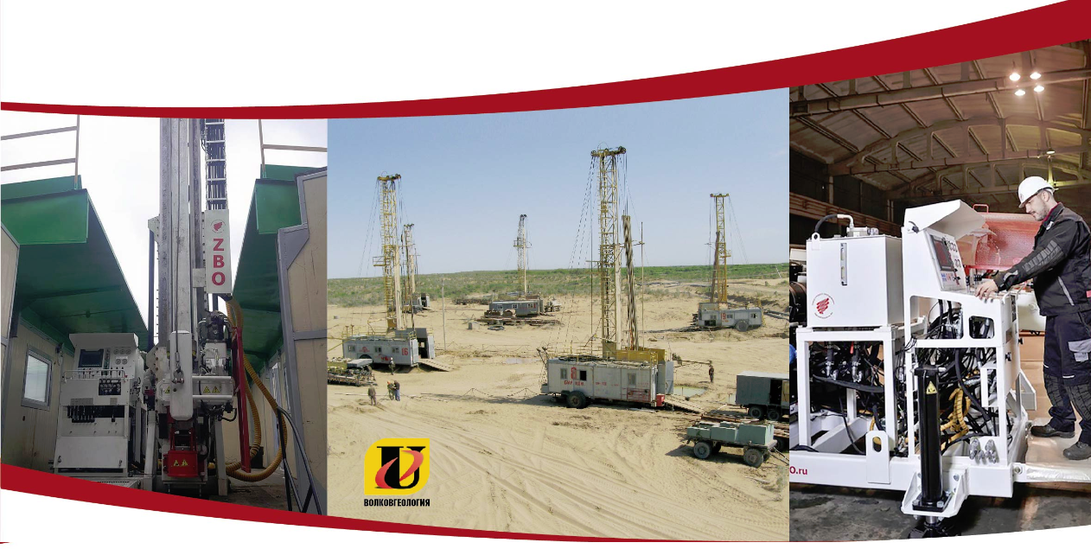


Новое российское оборудование и совместные проекты АО «Волковгеология» и ОАО «Завод бурового оборудования» по повышению эффективности ГРР

Slide 2

АО «Волковгеология»
АО «Волковгеология»
(Председатель правления компании Ужкенов Булат Султанович)
входит в АО «НАК «Казатомпром».
Компания обеспечивает проведение геологоразведочного и технологического бурения для горно-подготовительных работ.
За 69 лет компанией выявлено 40 месторождений урана с суммарными запасами урана более 1,3 млн. тонн.
Перспективное направление буровых работ для АО «Волковгеология» это бурение разведочных скважин с отбором керна съемными керноприемниками. Целью которого является: достоверный прирост запасов твердых полезных ископаемых на отрабатываемых и на новых месторождениях.
На основании вышесказанного была разработана Программа технического переворужения АО «Волковгеология» на 2016 – 2030 годы.

Slide 3

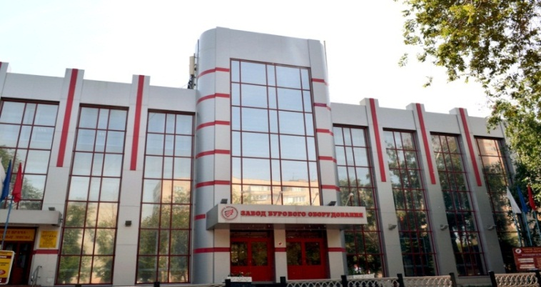
ОАО «Завод бурового оборудования»
ОАО «Завод бурового оборудования» - производитель в России высококачественного бурового оборудования и инструмента для геологоразведочного бурения Wireline (ССК)
В июле 2016 года предприятию предоставлено льготное заемное финансирование Фонда развития промышленности РФ. В рамках проекта на заводе разработано и запущенно в производство несколько модификаций наиболее востребованной буровой техники и инструмента :
                наземные установки для бурения геологоразведочных скважин на твёрдые полезные ископаемые;
        шахтные установки для бурения геологоразведочных скважин, дегазации угольных пластов, дренажного и технологического бурения, направленных скважин при шахтной добыче тяжелой нефти.
Предоставление финансового займа ФРП позволило заводу в короткие сроки организовать новое производство и модернизировать действующее предприятие, а так же увеличить долю ЗБО на российском рынке геологоразведочного бурового оборудования и инструмента до 30%.

Slide 4
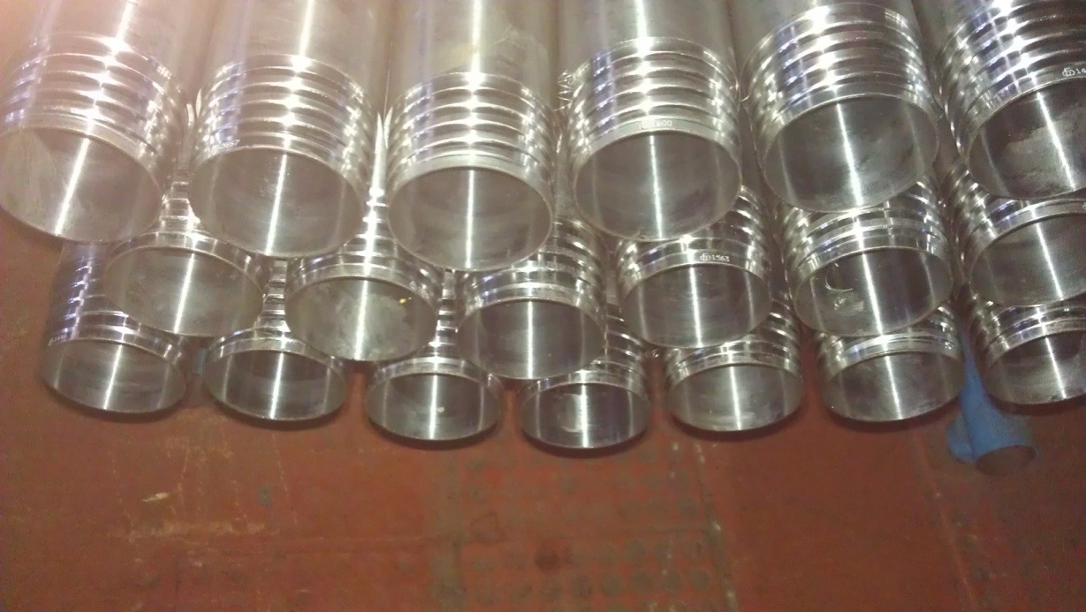


Совместные проекты АО «Волковгеология» и ОАО «Завод бурового оборудования» по повышению эффективности ГРР

Slide 5


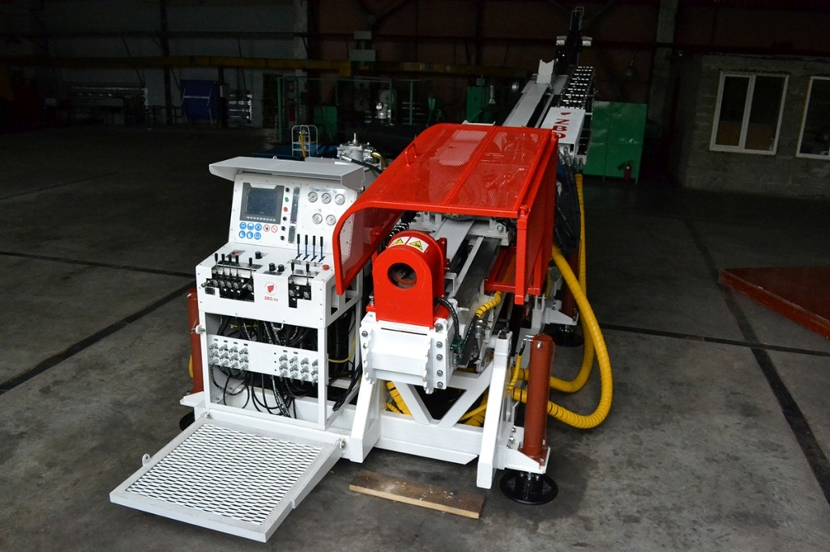
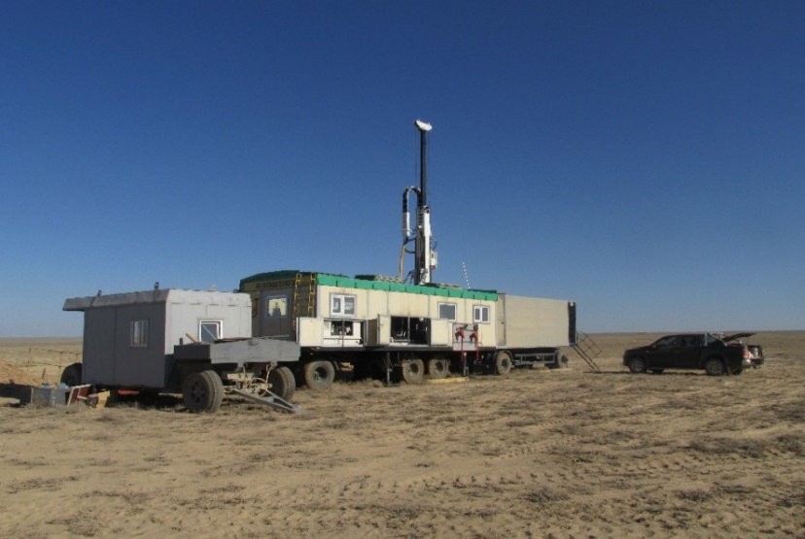
Совместная деятельность
Начало сотрудничества было положено в 2015 году. АО «Волковгеология» объявило тендер на закупку двух наземных буровых установок. По его результатам ОАО «Завод бурового оборудования» было признано победителем.
Буровая установка ZBO S15
Буровая установка ZBO S15M и прицеп – роспуск производства АО «Волковгеология»
Линейка установок ZBO S15 - гидрофицированные буровые установки с подвижным вращателем - для скоростного бурения геологоразведочных скважин методом ССК (со съемными керноприемниками) вертикальных и наклонных скважин с углом бурения 45˚ - 90˚ и глубиной бурения до 1500 м.
Установки позволяют бурить в горных породах I-XII категории по буримости на ТПИ, в том числе на урановых месторождениях.
По итогам 2016 года на поисковых участках урановых месторождений установки показали высокую эффективность – 15-20% выше чем средняя скорость проходки по компании.

Slide 6

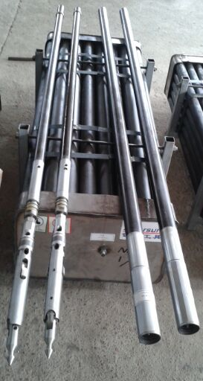
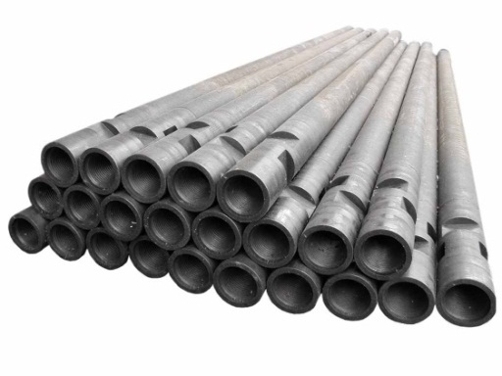
Совместная деятельность
При бурении разведочных скважин на поисковых ураноносных участках допустимый диаметр керна не менее 74 мм и отбор керна происходит в породах II-IV категории по буримости, поэтому реализованы инженерные решения:
Созданы новые:
Бурильные трубы Ø114 мм (облегченные), которые сокращают время, улучшают условия труда при проведении спускоподъёмных операций. Позволяют вести бурение в наносах (осадочные горные породы).
Двойные колонковые наборы Ø114 мм с зазором 7,15 мм между внутренней и наружной колонковой трубой мм, для улучшения подачи промывочной жидкости на забой скважины и выноса выбуренной породы. Обеспечивается прием, сохранение и извлечение кернового материала без подъема бурильной колонны.
Применены бурильные трубы с приварными замками ТБСУ – 63,5 мм. Увеличение механической скорости бурения, исключение сверхнормативного отклонения ствола скважины, сокращение износа бурильных труб в 1,5 раза и снижение затрат времени на ликвидацию обрывов бурового снаряда.

Slide 7
Совместная деятельность
Учитывая, что горно-геологические условия бурения на урановых месторождениях отличаются от бурения на других видах месторождений полезных ископаемых в коренных породах, необходимо было разработать дополнительный буровой инструмент и оборудование.
Для решения этих задач в Плане НИОКР АО «Волковгеология» на 2016 -2020 годы были предусмотрены следующие темы:
Разработка и внедрение различных колонковых наборов для кондиционного выхода керна при бурении геологоразведочных скважин.
Разработка новой компоновки и конструкции передвижной буровой установки для гидрофицированных буровых станков с подвижным вращателем для круглогодичного геологоразведочного бурения на урановых месторождениях.

Slide 8
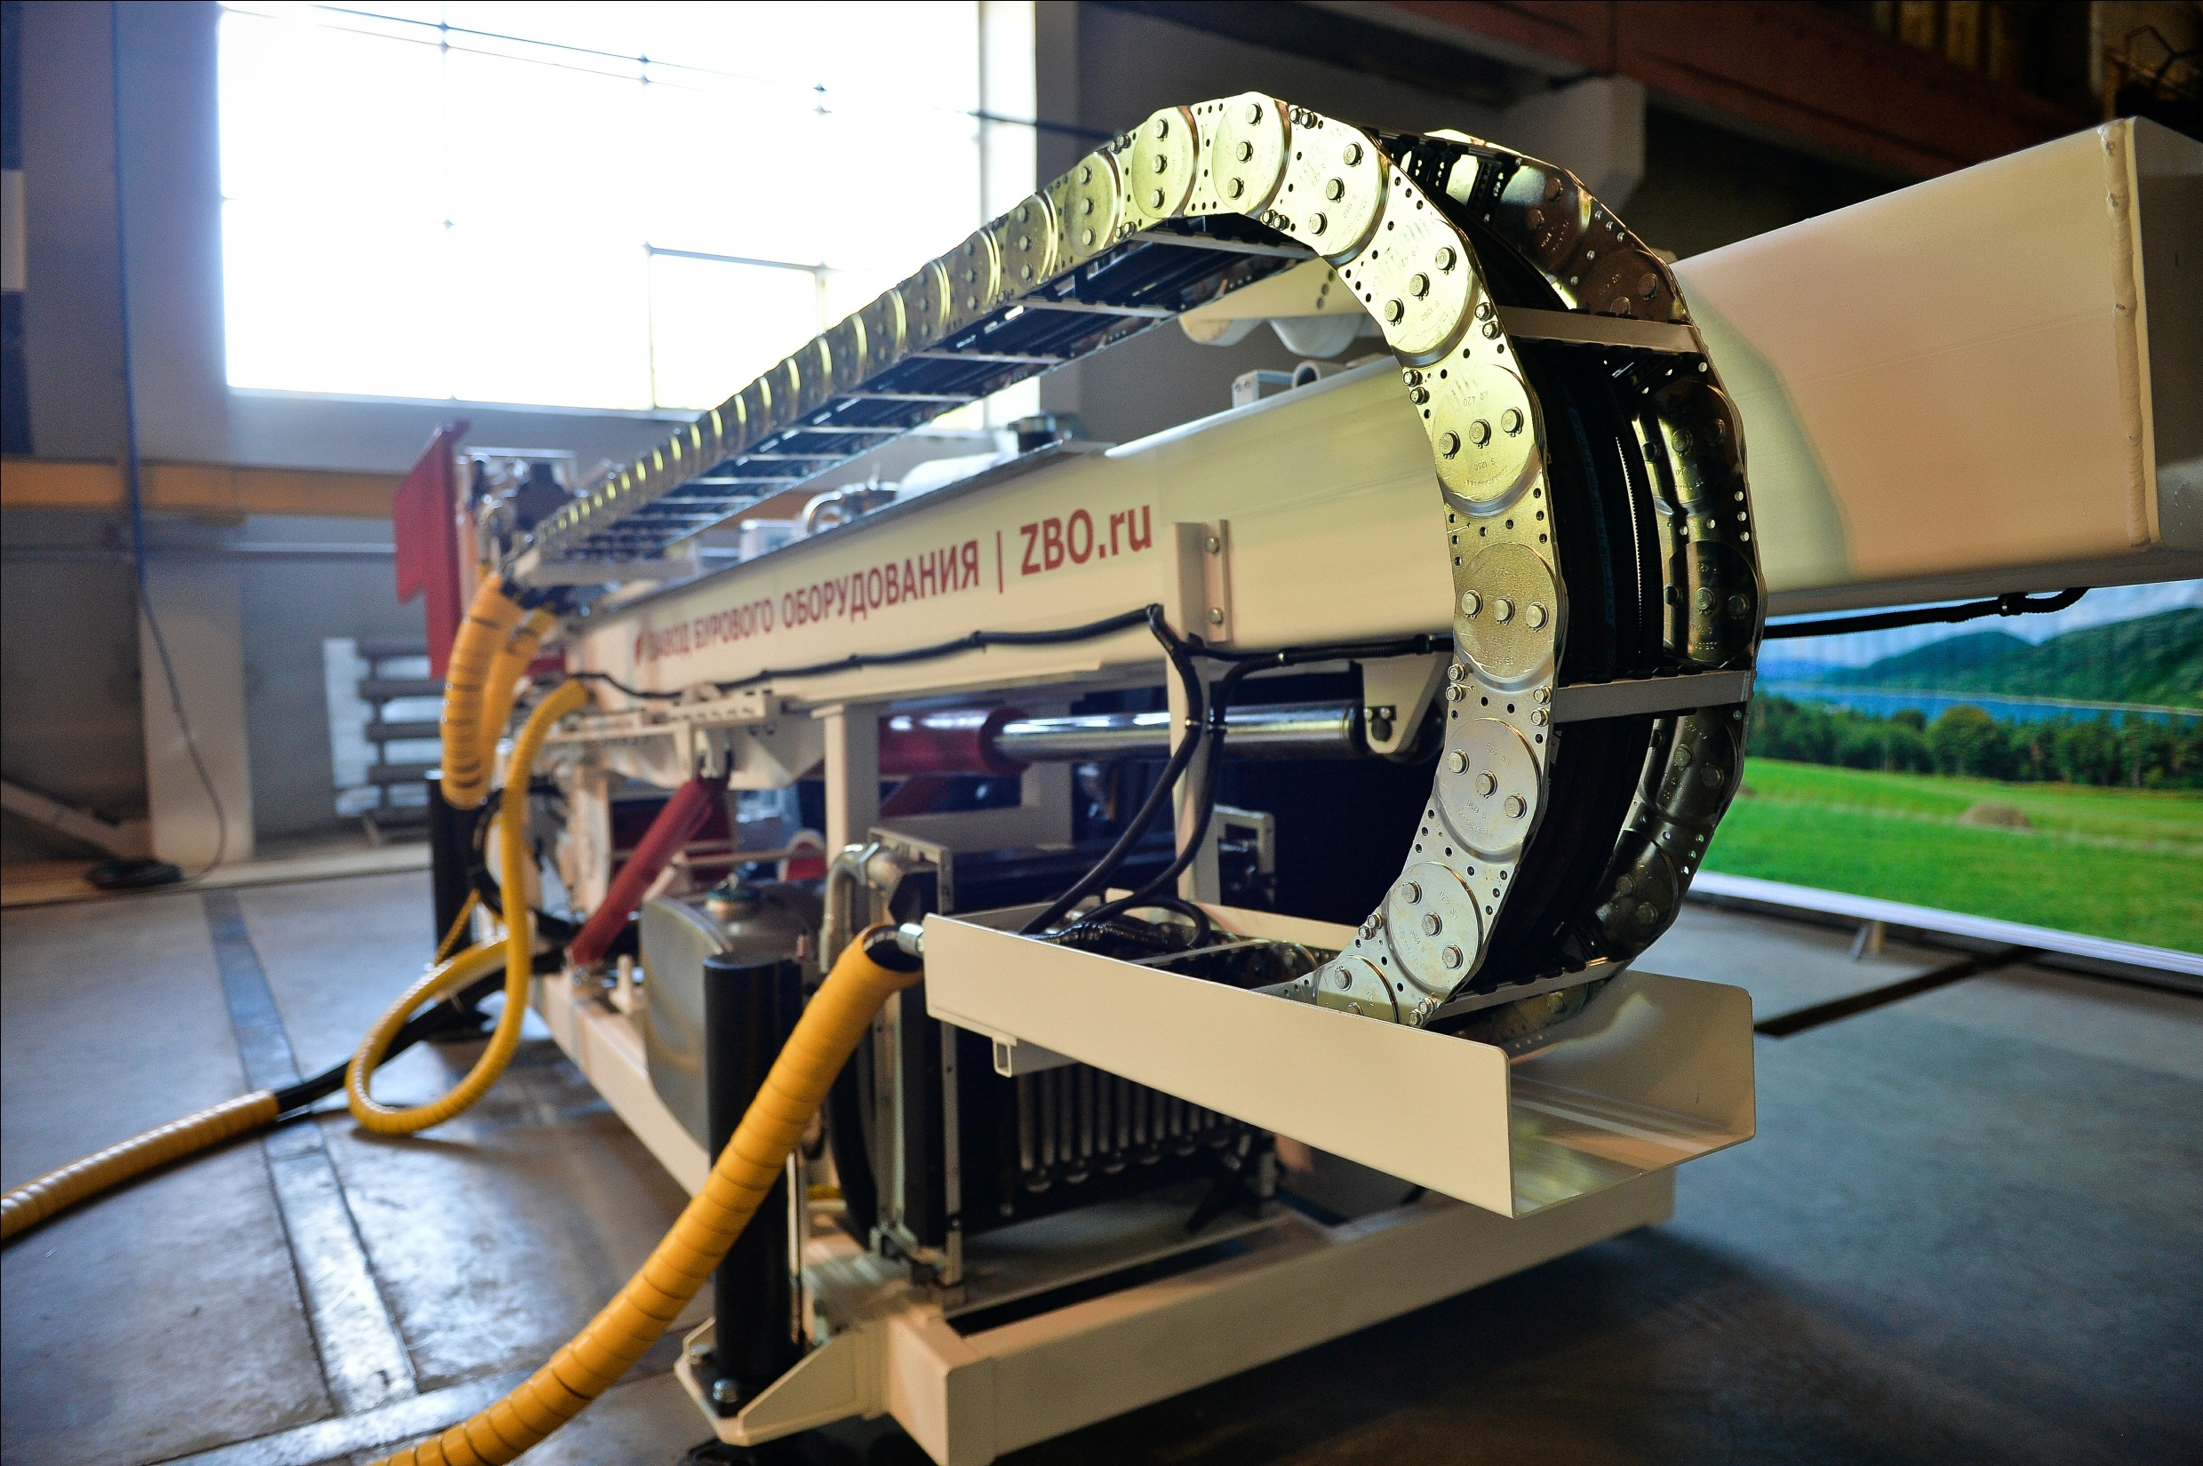
Совместный проект НИОКР ОАО «Завод бурового оборудования» с АО «Волковгеология»
Разработан долгосрочный Договор на три года (2017 – 2019г.г.) по НИОКР на тему «Разработка компоновки и конструкции передвижной буровой установки для гидрофицированных буровых станков с подвижным вращателем, для круглогодичного геологоразведочного и технологического бурения на урановых месторождениях» по двум направлениям:
ZBO S15
Разработка буровой установки с модульной схемой расположения блоков буровой установки и усовершенствование узлов буровой установки ZBO S15
ZBO S30
Усовершенствование конструкции буровой установки для глубокого разведочного бурения, с элементами механизации спуско-подъемных операций

Slide 9
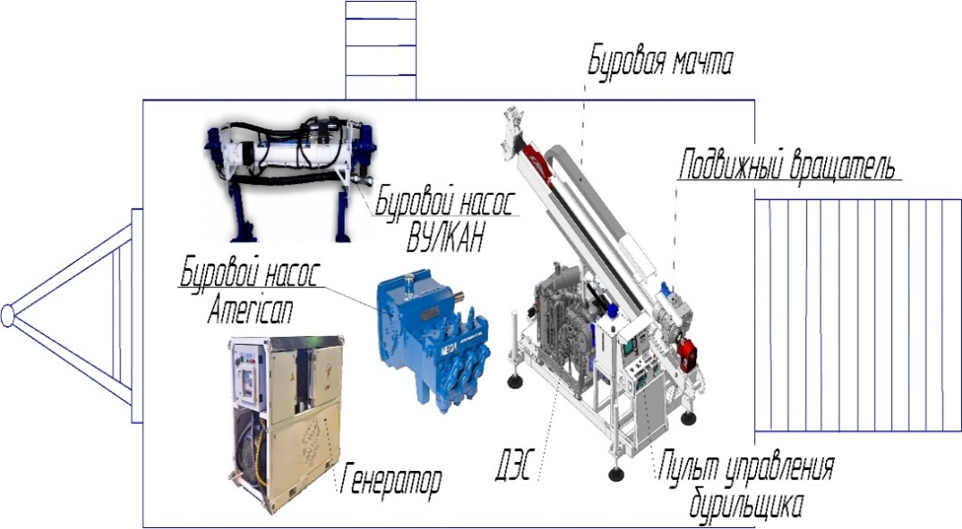
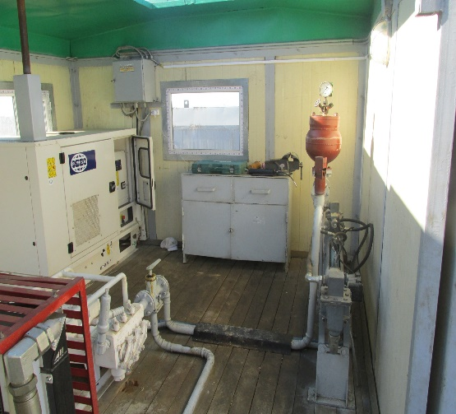
Реализация проекта №1: Наземная установка S15
Схема расположения
  Модульная схема расположения блоков, позволит удобно разместить буровую установку в укрытии. Увеличение рабочей зоны и уменьшение шума в ней.
Мобильность. Легкость при транспортировки…
Notes:
9
9

Slide 10
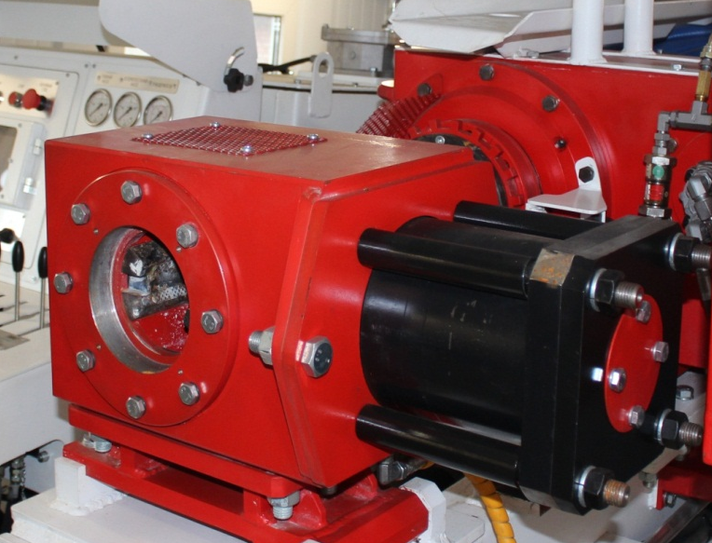
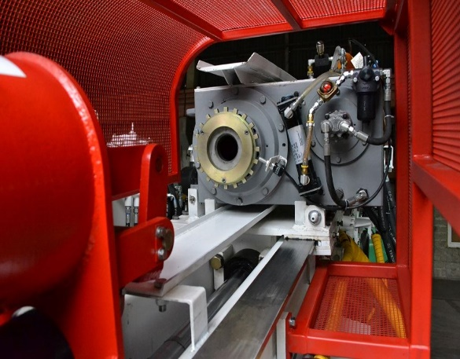
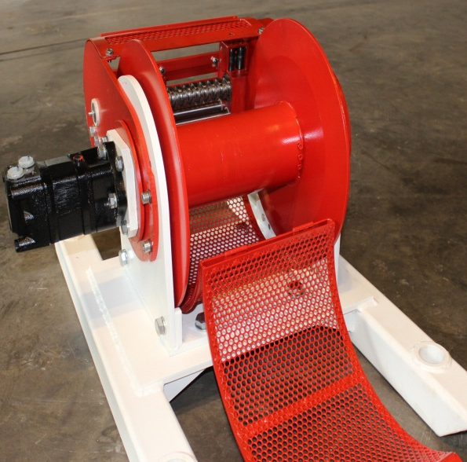
Реализация проекта №1: Наземная установка S15
Трубодержатель
Вращатель
Лебедка ССК
Сдвижной вращатель, новая конструкция трубодержателя, буровой насос с более высокой производительностью и лебедка ССК собственного производства, конструктивные изменения направленны на повышение производительности в данных горногеологических условиях.
Использование труб больших диаметров при обсадке.

Slide 11
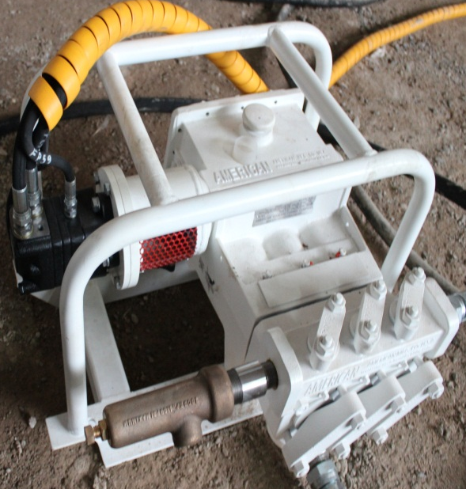
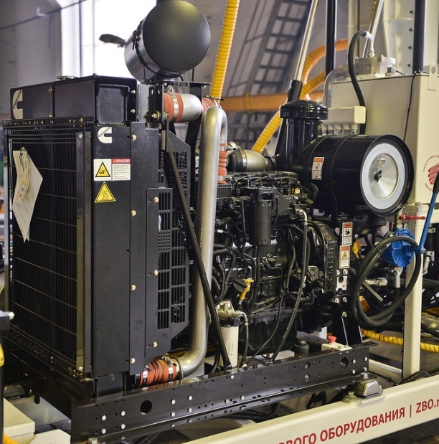
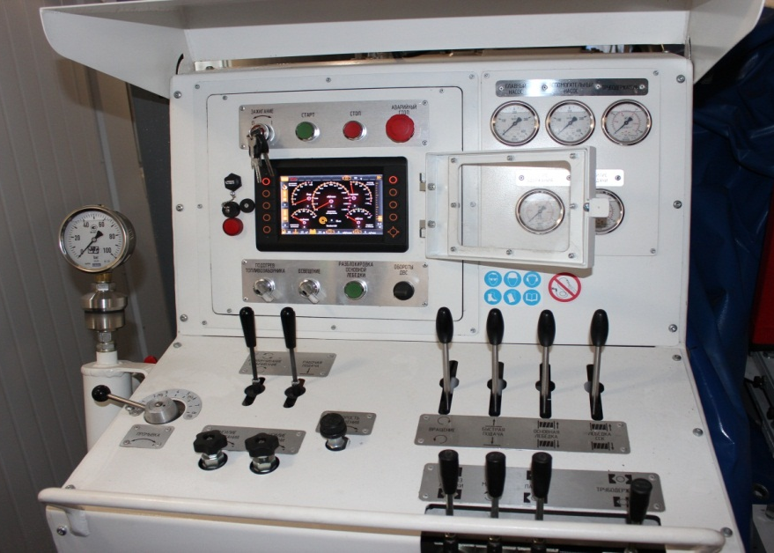
Реализация проекта №1: Наземная установка S15
Буровой насос
Дизельный двигатель
ZBO Drill Control
Буровой насос с более высокой производительностью
Более мощный дизельный двигатель Cummins с дополнительным генератором позволяющий дополнительно обеспечивать электроэнергией для тех. нужд
Усовершенствованная электронная система контроля и регистрации параметров бурения ZBO Drill Control

Slide 12
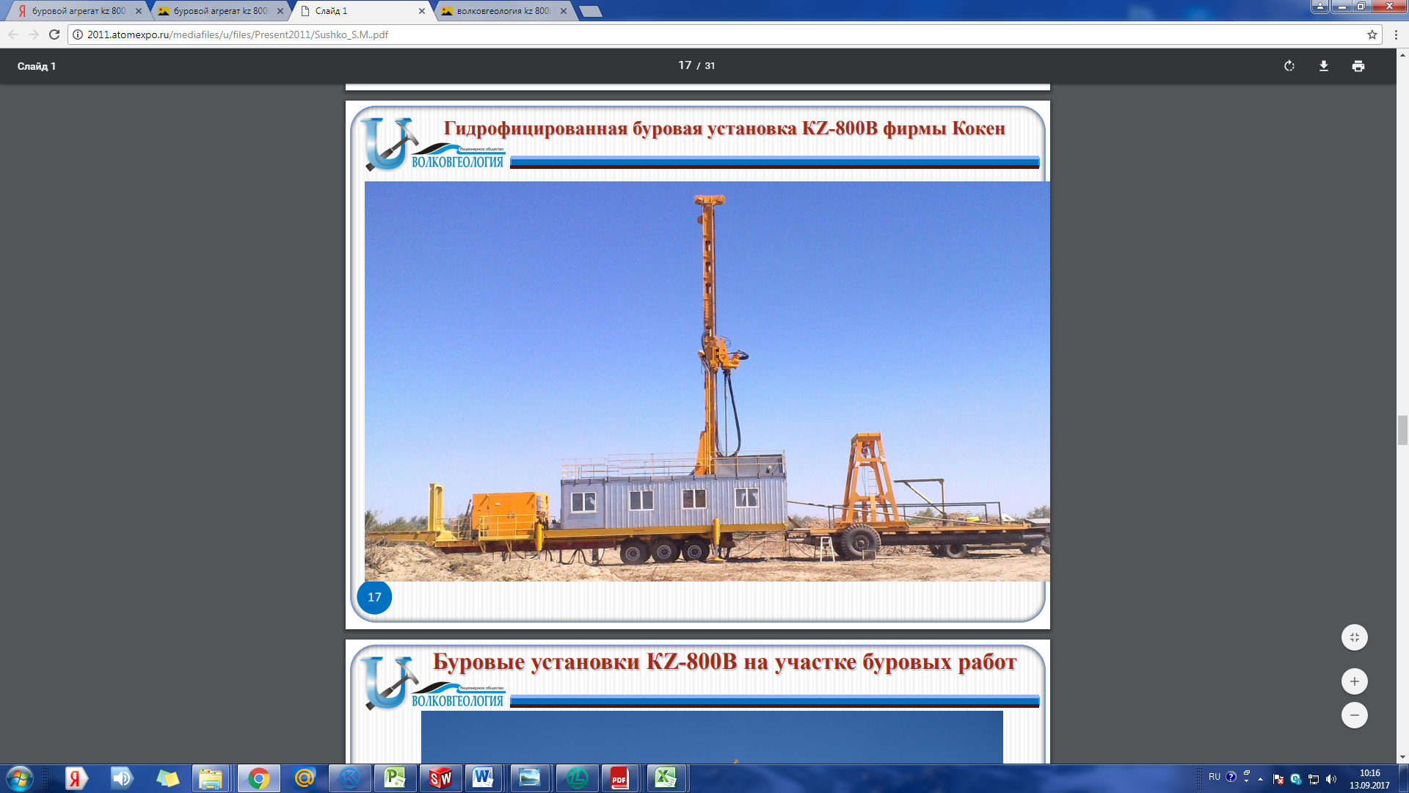
Реализация проекта№2: Наземная установка S30
Современный многофункциональный буровой комплекс основанный на базе новой буровой установки ZBO S30. Буровая установка с увеличенной грузоподъемностью и удлиненной мачтой позволит бурить на большие глубины технологией с прямой циркуляцией бурового раствора, погружным пневмоударником и со съемным керноприемником.
  Усилие подачи не менее 20 т
  Усилие удержания не менее 30 т
  Длина хода вращателя не менее 7,2 м
  Максимальный крутящий момент не менее 10 кНм
  Установка лебедки основной и лебедки ССК увеличенной грузоподъемностью
  Механизация спуско – подъемных операций
  Система регистрации и архивации параметров бурения ZBO Drill Control

Slide 13


Сертификация
Сертификация Таможенного союза
Буровые установки проектируются в полном соответствии с требованиями Международных стандартов и Технических регламентов Таможенного союза
Патенты
Конструкция буровых установок и инструмента защищены патентами
ЕВРО-3 сертификация
Двигатель буровых установок соответствует сертификации по выхлопным газам ЕВРО-3

Slide 14
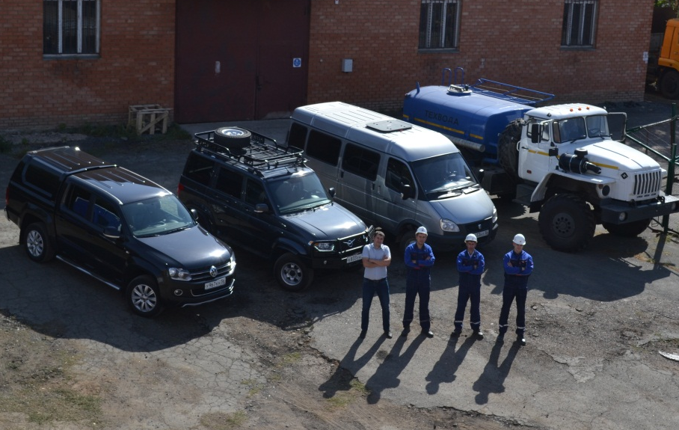
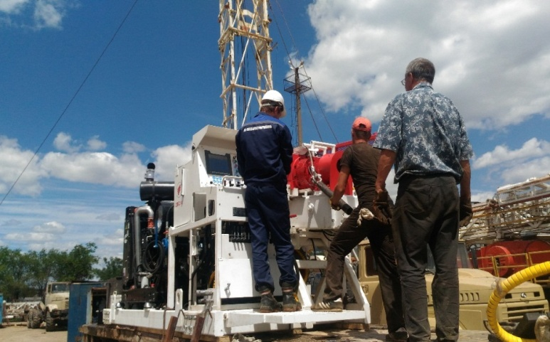
Служба сервиса буровых установок
Наличие собственной сервисной службы и наличие склада с буровым инструментом и оборудованием позволяет производить работы с минимальными простоями.
Гарантийное и после гарантийное техническое обслуживание и ремонт оборудования
Поставка оригинальных запчастей и материалов для буровой техники
Проведение диагностики оборудования непосредственно на объекте
Выезд специалистов в любую точку России и обслуживаемые территории стран СНГ
Консультация по подбору бурового инструмента для выполнения данной работы и поставка его со склада в Оренбурге и Хабаровске
Проведение инспекции оборудования для подготовки его к предстоящей работе
Технические консультации по телефону для наших клиентов
Инструктаж и тренинг операторов оборудования на рабочем месте в полевых условиях
Инструктаж персонала при вводе в эксплуатацию
Наша служба работает 24/7

Slide 15
БУРЕНИЕ С МАКСИМАЛЬНОЙ ЭФФЕКТИВНОСТЬЮ
Опытно - конструкторские работы по модернизации буровых установок для бурения геологоразведочных скважин с отбором керна на твердые полезные ископаемые позволит обеспечить высокую эффективность производительность буровых работ:
Увеличить объемы производства
Повысить качество выполняемых работ
Повысить эффективность и рентабельность производства
Сократить время и затраты материалов при бурении скважин на различных месторождениях
Увеличить энергоэффективность и рентабельность производства
Снизить себестоимость продукции продукции, за счет снижения материальных ресурсов на производство
Снизить неблагоприятное воздействие на окружающую среду

Slide 16
Почему нужно обращаться к нам?
P
Совместный НИОКР, разработка буровых установок
Современные наземные и подземные буровые установки для колонкового бурения со съемным керноприемником (Wireline)
P
P
Технологии основаны на 60-летнем опыте!
P
Высокое качество гарантирует длительный срок службы!
P
Всё в одном месте: ОАО «Завод бурового оборудования» предлагает полный комплект оборудования, необходимого для бурения!
P
Послепродажная поддержка: обучение и сервис по всему миру!
Notes:
Fast change of the drilling method
Various applications: exploration, sampling, large diameter core drilling, decontamination, shafts, продуцтион well drilling, rescue drilling, geothermal
Technology based on experience of 90 years in drilling business
High quality affect high durability and reliability!
One stop shop: PRAKLA offers complete drill site equipment
After-sales support: training and service around the world!

Slide 17
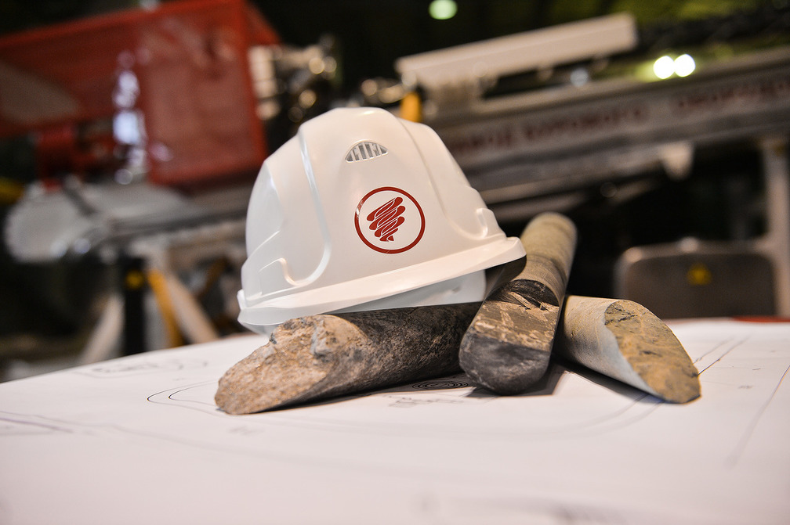
Спасибо
за внимание!
zbo.ru vg.kz

